Slide 1
관련자료 수집 발표
8조

Slide 2
목차
001
결측치 및 불균형 데이터 해결
003
공정의 이상탐지
004
결론

Slide 3
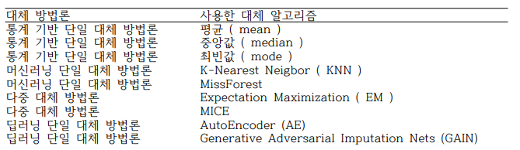
결측치 및 불균형데이터 해결

Slide 4
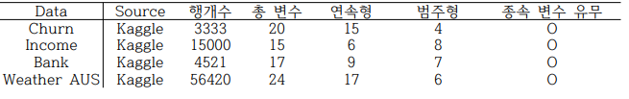
결측치 및 불균형데이터 해결
4가지 데이터(Churn, Income. Bank, Weather Aus)를 사용하여 결측치가 5%, 15%, 20%, 25%, 30%의 결측값을 가지는 데이터로 진행
공정한 실험을 위해 다른 전처리 방법은 진행하지 않음
lightGBM(고효율 그레디언트 부스팅 결정 트리)를 사용 후 Cross Validation으로 진행

Slide 5
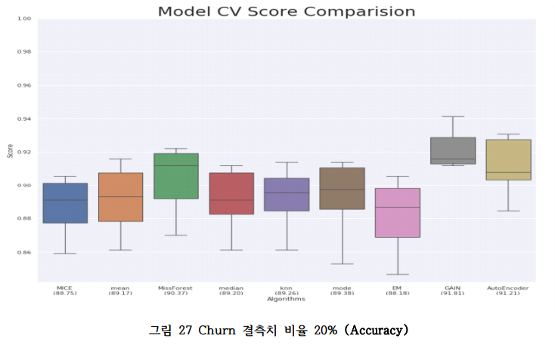
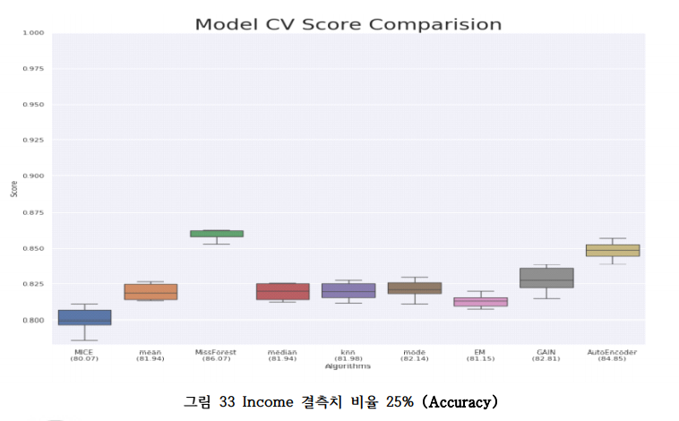
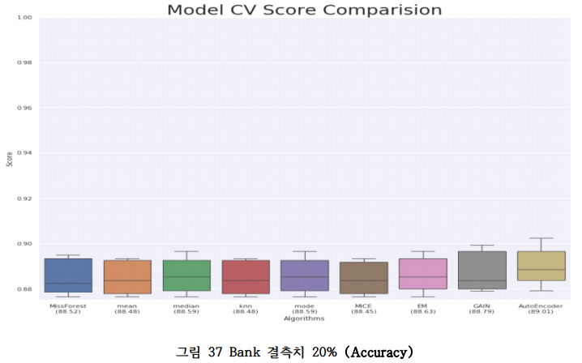
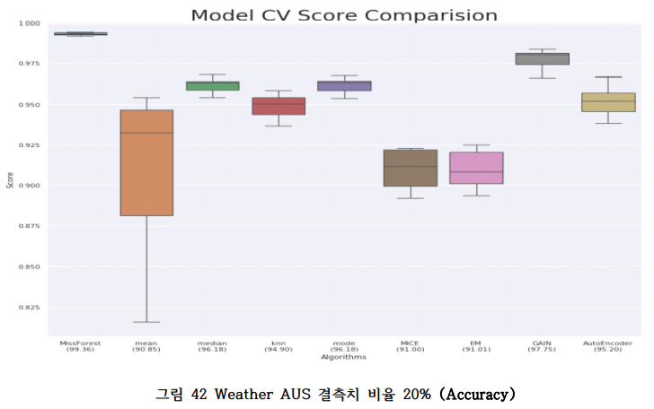
결측치 대체
- 데이터에 따라서 결측치 대체 방법과 모델 성능에 연관성이 일관적이지 않다는 것을 알 수 있다.
- 데이터에 맞는 기존 데이터 분포를 잘 살리는 좋은 결측치 대체 알고리즘의 역할이 중요함을 알 수 있다.

Slide 6
결측치 및 불균형데이터 해결
GAN(Generative Adversarial Network)을 이용한 결측치의 보정을 동반한 소수 클래스의 오버샘플링
GAN 설명

Slide 7
결측치 및 불균형데이터 해결
결측치가 40~60%넘는 데이터에 삭제X
잠재적으로 가치 있을 수 있는 특징들을 모두 고려하기 위해 추가의 특징제거과정은 제외
데이터 특성에 맞는 분포로 모델링 -> 난수발생하여 결측치를 초기값으로 대체
-> 데이터를 생성하기 위한 알고리즘은GAN을 사용(데이터가 적은 불량데이터)
-> 초기값을 정규분포로부터 샘플링한 값에 보정
결측치의 대체값은 실제 데이터 분포에서 발생한 데이터와 매우 유사하게 생성
Notes:
일반적으로 데이터 전처리 과정에서 결측치가 많은 특징을 제거하거나, 결측치를 대체하여 완전한 데이터로 만든 후 생성모델에 적용하는 방법을 사용하지 않고 불완전한 자료 처리를 위해 모든 결측치에 대한 대체 및 미세한 보정을 실시하고, 생성 모델인 GAN을 사용하여 훈련 데이터와 유사한 가상 불합격 데이터를 생성한다.

Slide 8
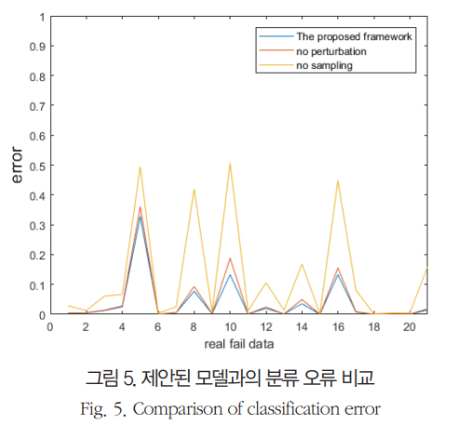
결측치 및 불균형데이터 해결
Secom 데이터에 적용
Pass(-1) : 1463개 (93.36%)
Fail(1) : 104개 (6.64%)
→ 불균형 데이터
불균형 문제 및 결측치를 위하여 제안한 GAN을 통한 데이터 생성방법을 적용

Slide 9
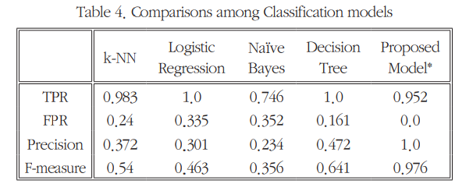
결측치 및 불균형데이터 해결
기존의 분류모델과 본 논문에서 제안된 학습방법으로 분류를 수행한 결과를 각각 비교분석
→오버샘플링 방법의 측면에서 효과적인 프레임웍을 제시

Slide 10
결론
→
→

